Slide 1
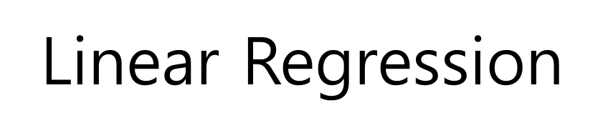
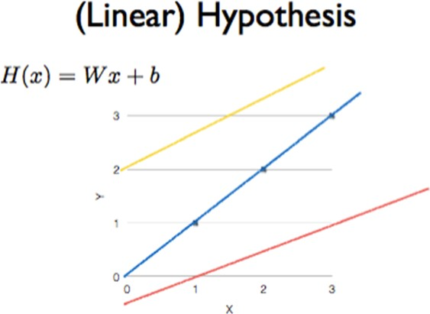
24.12.05 회귀분석
태그
해야할일

Slide 2
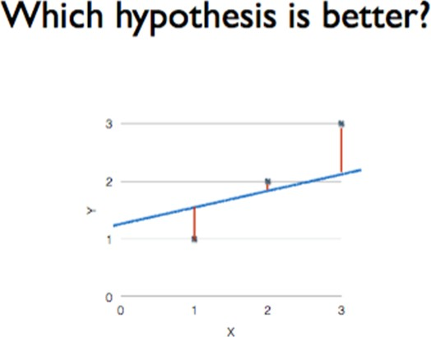
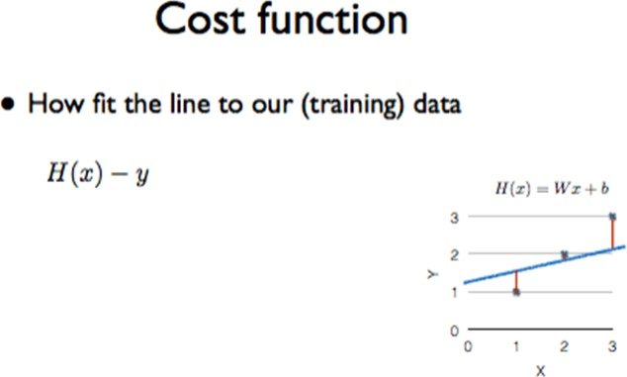

Slide 3
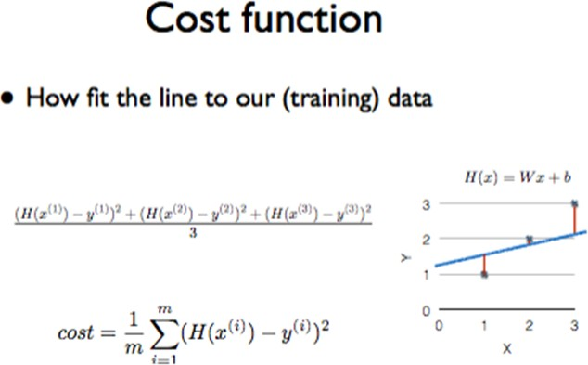
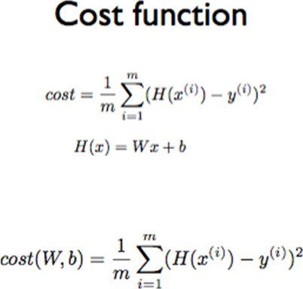

Slide 4
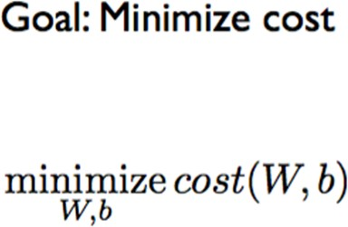
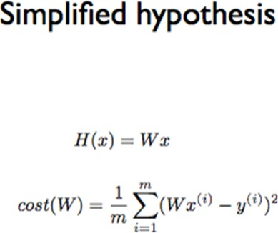

Slide 5
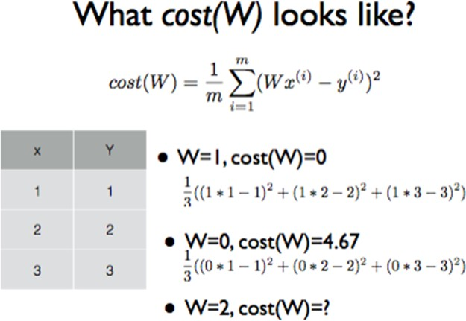
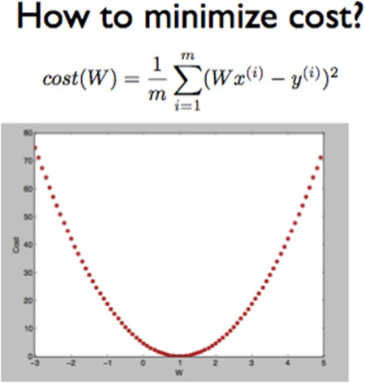

Slide 6
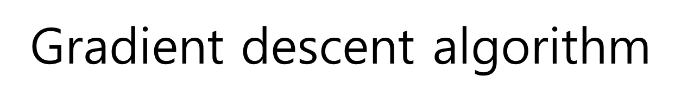
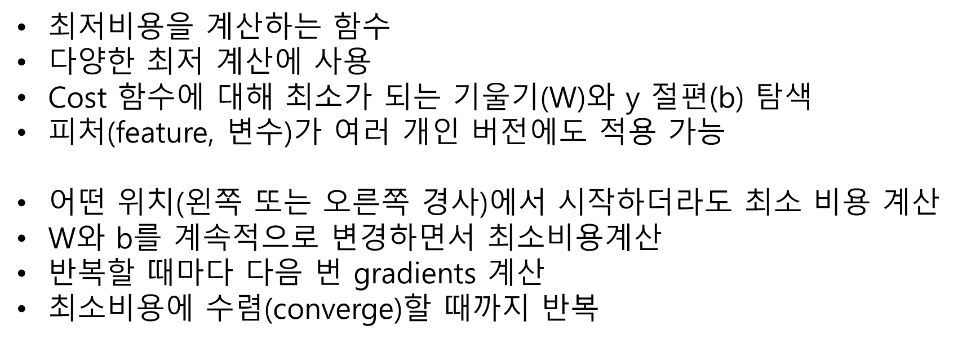
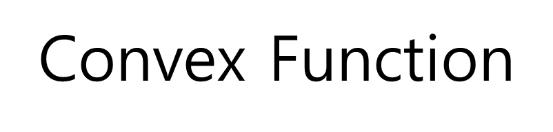
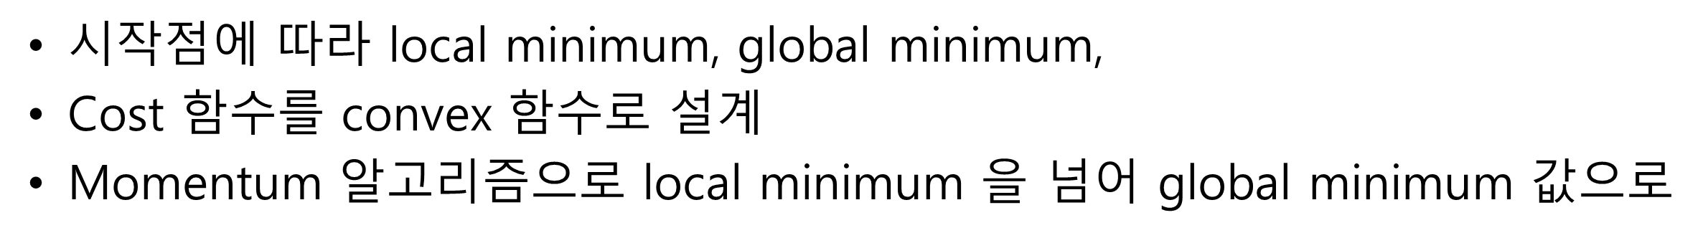

Slide 7
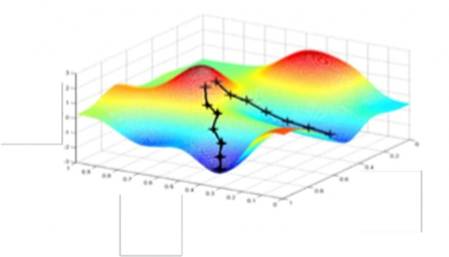
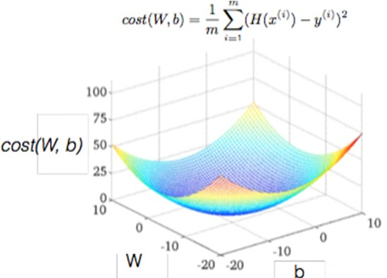
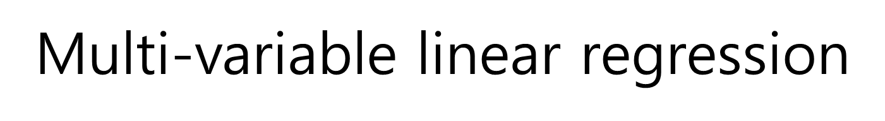

Slide 8
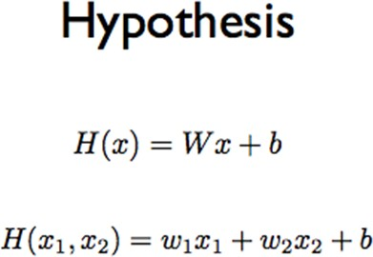
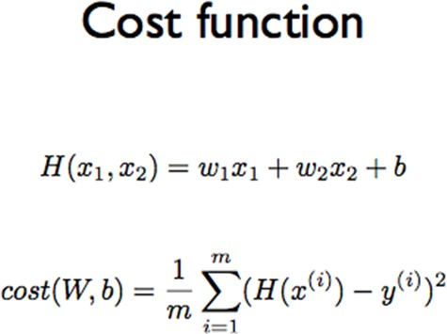

Slide 9
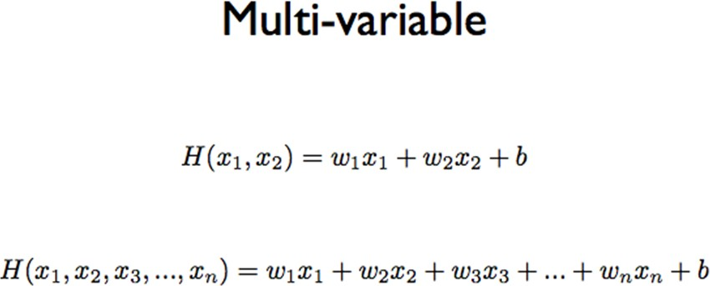
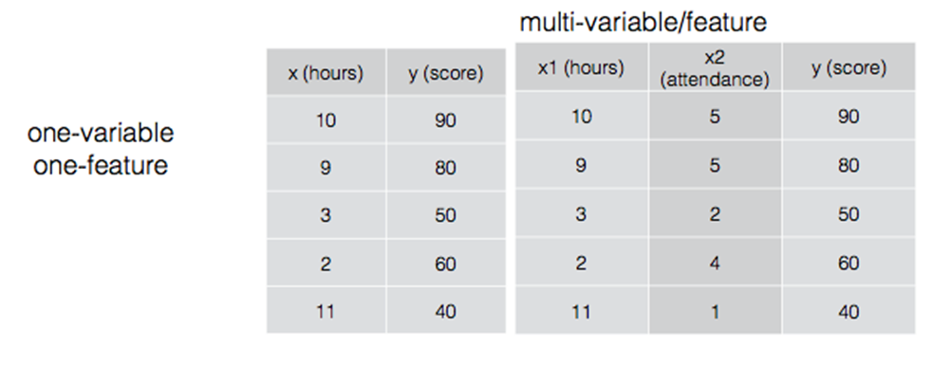
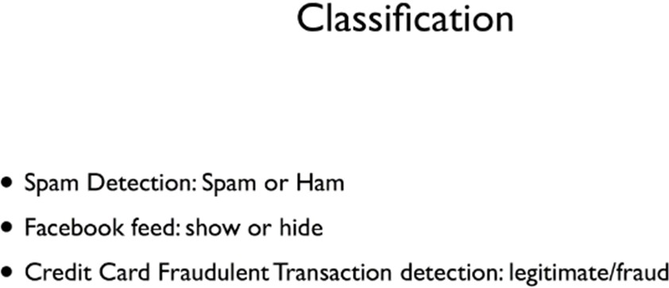
ex) 시험성적 예측

Slide 10
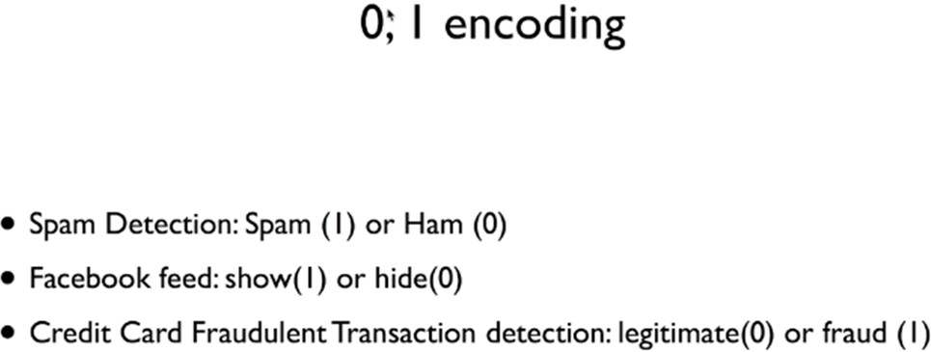
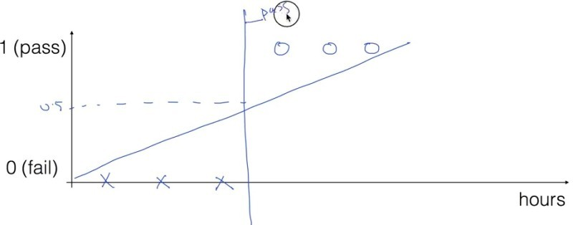
문제점은 50시간을 하는 사람이 나올경우?
그래서 0~ 1 사이로 하는 것이 필요

Slide 11
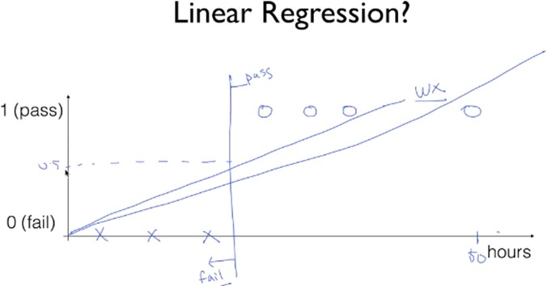
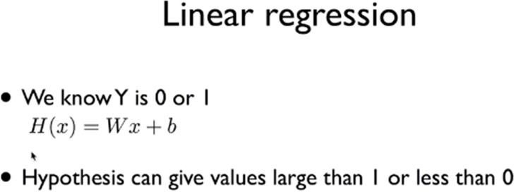

Slide 12
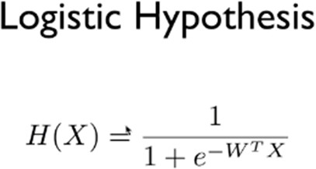
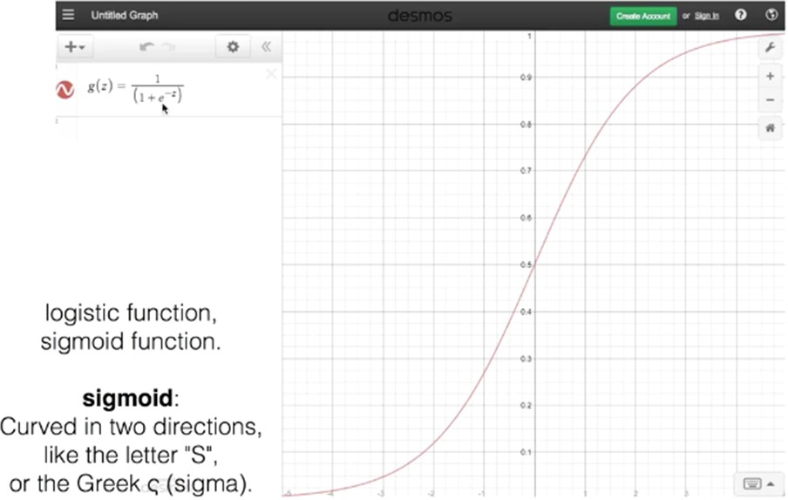

Slide 13
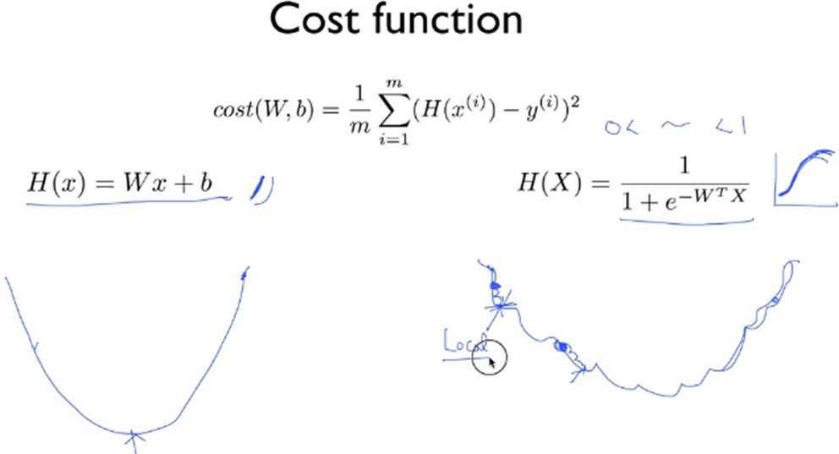
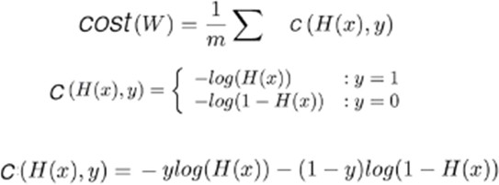
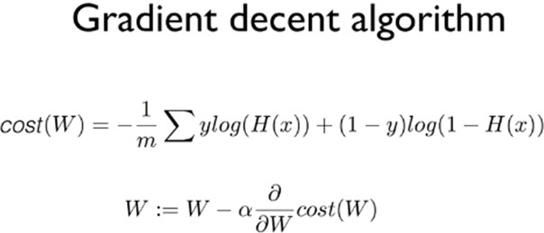

Slide 14
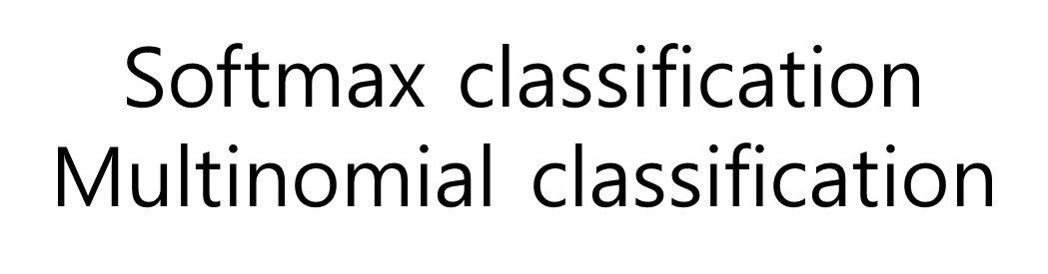
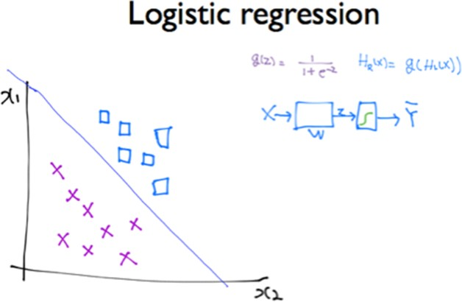

Slide 15
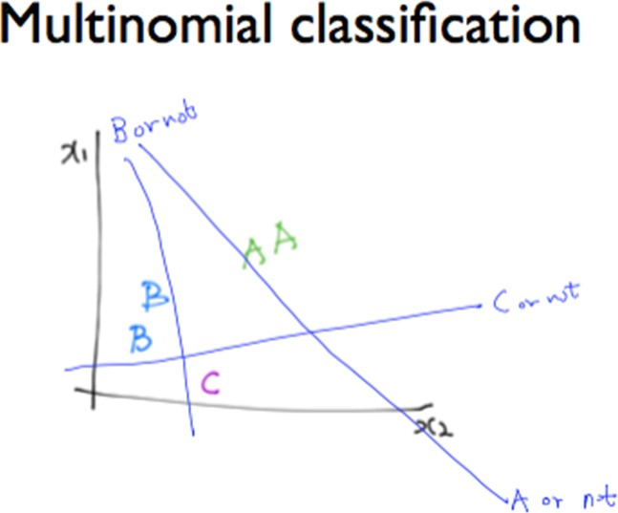
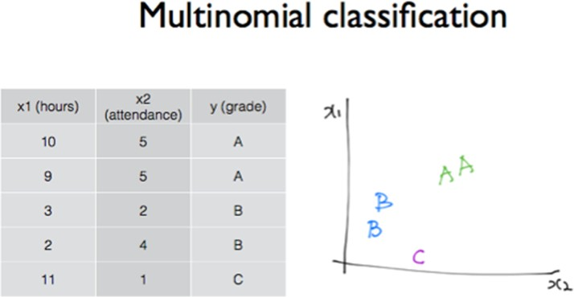

Slide 16
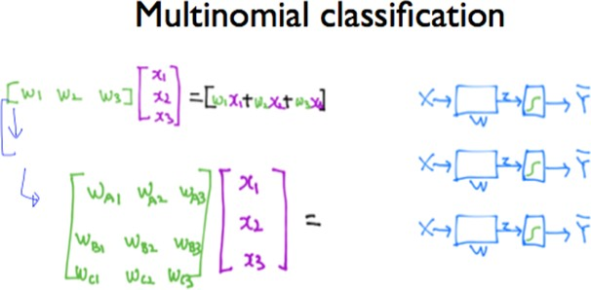
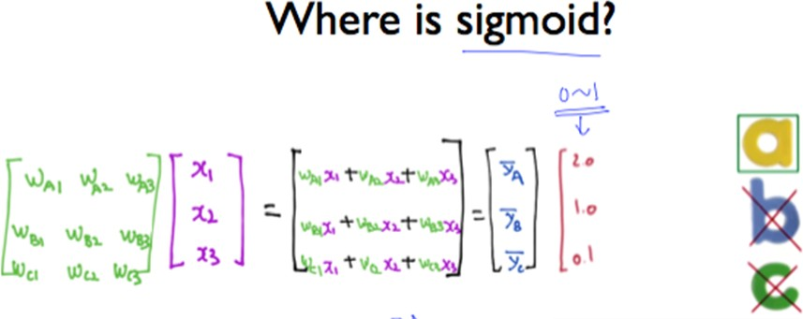
행렬곱은 출제한다 ( 1x1  55 까지 ) ( 3x4 포함)

Slide 17
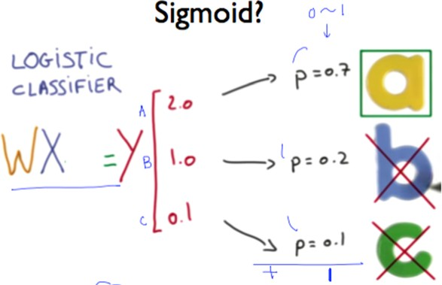
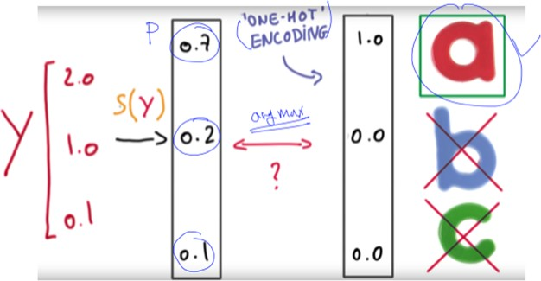
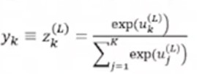

Slide 18
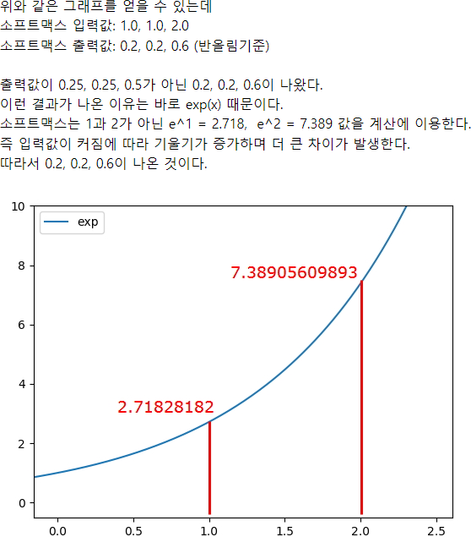

Slide 19
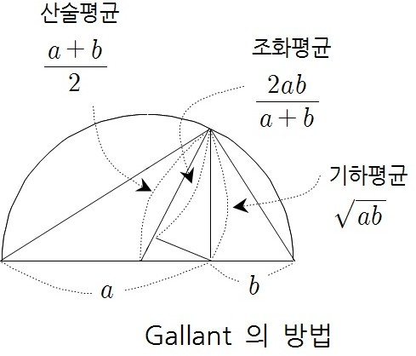
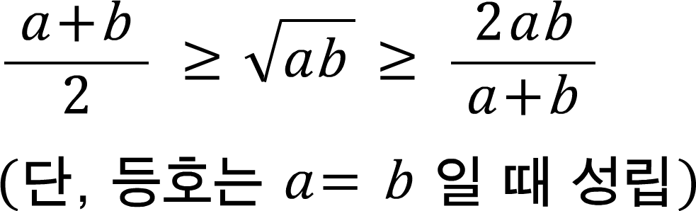

Slide 20
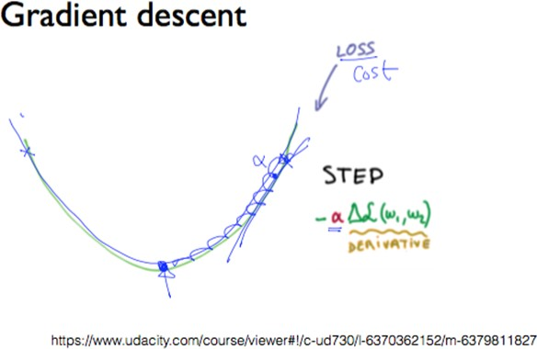
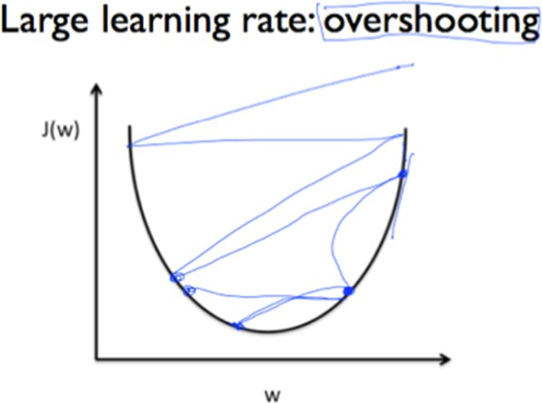

Slide 21
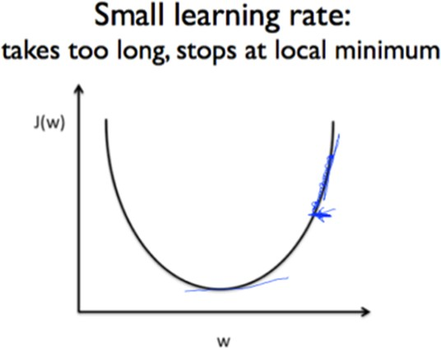
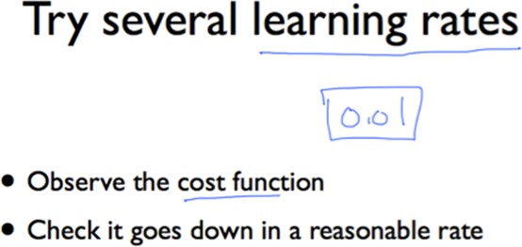

Slide 22
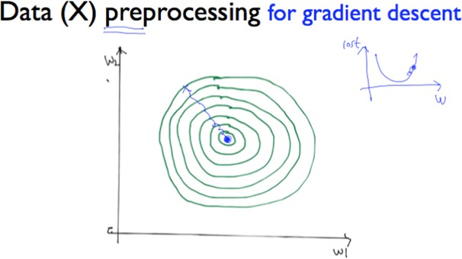
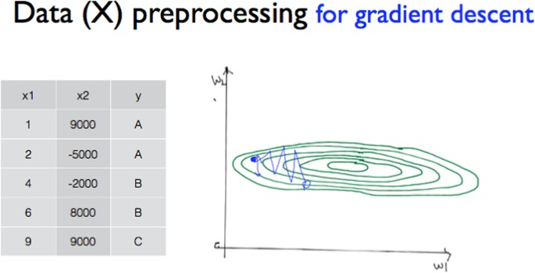

Slide 23
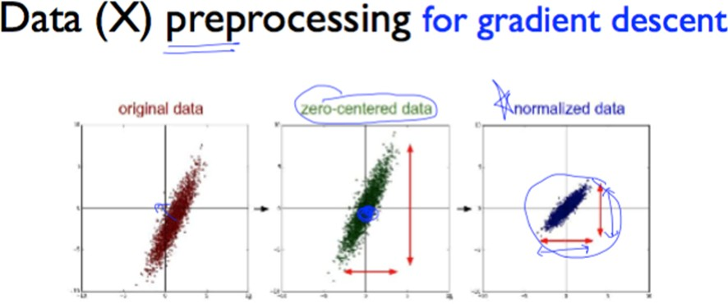




Slide 24


Slide 25




Slide 26


규제의 필요성
모델이 가질 수 있는 오차의 기댓값은 크게 편향bias과 분산variance이 있다.규제는 이 중 분산을 줄여 머신러닝의 정확도 향상에 기여한다.

Slide 27


위 그래프에서 점선은 예측값 의 regression이고 점은 각 Time 값에 해당하는 정답입니 다.

Slide 28



첫번째 그래프는 high bias & low variance 하다고 말할 수 있습니다. high bias 인 이유 는 예측값이 실제 정답값과 많이 다르기 때문이고 low variance 한 이유는 예측값들의 편차가 작기 때문입니다.
두번째 그래프는 medium bias & medium variance 하다고 말할 수 있습니다. 첫번째 그래 프에 비해 예측값과 정답값이 상대적으로 유사하지만 세번째 그래프에 비해 오차가 크 기 때문입니다. variance 측면에서는 첫번째 그래프에 비해서 예측값들의 편차가 상대 적으로 커졌지만 세번째 그래프에 비해서는 편차가 작습니다. 따라서 mideum 하다고 말할 수 있습니다.
세번재 그래프에서는 예측값과 정답이 굉장히 유사합니다. 따라서 bias 는 작다고 말할 수 있습니다. 반면 모델의 예측값이 구불구불해져서 예측값들의 편차가 커졌습니다.
머신러닝에서의 Bias와 Variance
gaussian37's blog
https://gaussian37.github.io/machine-learning-concept- bias_and_variance/
꼭 참고할것

Slide 29



Slide 30






Slide 31




Slide 32







Slide 33





딥러닝의 핵심, 역전파
역전파(Back Propagation)란 무엇일까? 역전파의 의미 우선 역전파 의 정의에 대해서 알아보자. 역전파는 신경망의 각 노드가 가지고 있는 가중치(Weight)와 편향(Bias)을 학습시키기 위한 알고리즘으로, 딥러
https://re-code-cord.tistory.com/entry/해물파전말고-역전
파

Slide 34



Slide 35


문제점 1 : 층(레이어)를 많이 사용하면 학습이 안됨

Slide 36


인풋의 가중치가 사라짐
Gradient 가 소실되지 않는 새로운 활성함수 사용
층이 많을수록 과적합이 발생

Slide 37



Drop out or Data Augmentation

Slide 38




Slide 39





Slide 40


https://stackoverflow.com/questions/71309358/what-is-the-best-way-to- implement-1d-convolution-in-python
Early Stopping
학습과정을 모니터링 하여 조기에 학습을 종료 (Overfitting 방지)

Slide 41



Slide 42




https://s3-us-west-2.amazonaws.com/secure.notion-static.com/d5dbc1 5f-6e4b-466d-987a-8a3e591cacfc/KakaoTalk_20230417_064005934.m p4

Slide 43

import numpy as np
ary1 = np.array([1, 1, 2, 2, 1])
ary2 = np.array([1, 1, 1, 3])
conv_ary = np.convolve(ary2, ary1, 'full')
conv_ary

Slide 44



Slide 45






Slide 46



Slide 47


Slide 48


Slide 49



Slide 50

https://s3-us-west-2.amazonaws.com/secure.notion-static.com/53e12e 39-480e-4d33-8672-1f26c62028f0/KakaoTalk_20230417_064849029.m
p4
50

Slide 51

뉴럴네트워크

Slide 52




Slide 53


딥 뉴럴 네트워크
골든에이지 다크에이지 역전파
계산이 너무 많아짐
Support Vector Max (그래프 나누기 ) Deep Neural Network (Pretraining) 2012  Deep learning CNN
06. 합성곱 신경망 - Convolutional Neural Networks 이번 포스팅은 핸즈온 머신러닝 교재, cs231n 강의를 가지고 공부한 것을 정리한 포스팅입니다. CNN에 대해 좀 더 간략하게 알고 싶으신 분들은 아래의 링크를 참고하면 됩니다.간략한 설명 : 합성곱신경망
https://excelsior-cjh.tistory.com/180
완전연결 계층의 문제점

Slide 54

완전연결 계층(fully connected layer)을 이용해 MNIST 데이터셋을 분류하는 모델을 만 들 때, 3차원(세로, 가로, 채널)인 MNIST 데이터(28, 28, 1)를 입력층(input layer)에 넣어 주기 위해서 아래의 그림(출처: cntk.ai)처럼, 3차원 → 1차원의 평평한(flat) 데이터로 펼쳐 줘야 했다. 즉, (28, 28, 1)의 3차원 데이터를 28*28*1 = 784의 1차원 데이터로 바꾼다음 입력층에 넣어줬다.
이러한 완전연결 계층의 문제점은 바로 '데이터의 형상이 무시'된다는 것이다. 이미지 데이 터의 경우 3차원(세로, 가로, 채널)의 형상을 가지며, 이 형상에는 공간적 구조(spatial structure)를 가진다. 예를 들어 공간적으로 가까운 픽셀은 값이 비슷하거나, RGB의 각 채 널은 서로 밀접하게 관련되어 있거나, 거리가 먼 픽셀끼리는 관련이 없는 등, 이미지 데이터 는 3차원 공간에서 이러한 정보들이 내포 되어있다. 하지만, 완전연결 계층에서 1차원의 데 이터로 펼치게 되면 이러한 정보들이 사라지게 된다.
합성곱층
합성곱층은 CNN에서 가장 중요한 구성요소이며, 2.1의 완전연결 계층과는 달리 합성곱층
(convolutional layer)은 아래의 그림과 같이 입력 데이터의 형상을 유지한다. 3차원의 이

Slide 55


미지 그대로 입력층에 입력받으며, 출력 또한 3차원 데이터로 출력하여 다음 계층(layer)으 로 전달하기 때문에 CNN에서는 이미지 데이터처럼 형상을 가지는 데이터를 제대로 학습할 가능성이 높다고 할 수 있다.
합성곱층의 뉴런은 아래의 그림처럼(출처: towardsdatascience.com
) 입력 이미지의 모든 픽셀에 연결되는 것이 아니라 합성곱층 뉴런의 수용영역(receptive field)안에 있는 픽셀에만 연결
이 되기 때문에, 앞의 합성곱층에서는 저수준 특성에 집중하고, 그 다음 합성곱층에서는 고 수준 특성으로 조합해 나가도록 해준다.

Slide 56


필터 (Filter)
위에서 설명한 수용영역(receptive field)을 합성곱층에서 필터(filter) 또는 커널(kernel) 이라고 한다. 아래의 그림처럼, 이 필터가 바로 합성곱층에서의 가중치 파라미터(w)에 해당 하며, 학습단계에서 적절한 필터를 찾도록 학습되며, 합성곱 층에서 입력데이터에 필터를 적용하여 필터와 유사한 이미지의 영역을 강조하는 특성맵(feature map)을 출력하여 다음 층(layer)으로 전달한다.
합성곱 (Convolution) vs. 교차 상관 (Cross-Correlation)
합성곱은 '하나의 함수와 또 다른 함수를 반전 이동한 값을 곱한 다음, 구간에 대해 적분하여 새로운 함수를 구하는 연산자이다' 라고 wikipedia에서 정의하고 있다. 합성곱 연산은 푸리 에 변환(Fourier transform)과 라플라스 변환(Laplace transform)에 밀접한 관계가 있으 며 신호 처리 분야에서 많이 사용된다.

Slide 57




이미지의 경우 2차원의 평면(높이 h , 너비 w )이며, 픽셀로 구성되어 있어 아래와 같이 (시 그마
)를 이용해 나타낼 수 있으며, 한 함수가 다른 함수 위를 이동하면서 원소별(element-wise) 곱셈의 합을 계산하는 연산이다.
합성곱과 매우 유사한 연산을 하는 교차 상관(cross-correlation) 이 있는데, 교차상관의 식은 다음과 같다.
합성곱과 교차상관의 차이는 한 함수(위에서 g)를 반전(
)하는 것만 빼고는 동일한 함수이다.
CNN의 합성곱층(convolutional layer)에서는 합성곱이 아닌, 교차상관(cross- correlation)을 사용하는데, 그 이유는 합성곱 연산을 하려면, 필터(filter/kernel)를 뒤집은 (반전) 다음 적용해야 한다. 그런데, CNN에서는 필터의 값을 학습하는 것이 목적이기 때문

Slide 58

에, 합성곱을 적용하는 것이나 교차상관을 적용하는 것이나 동일하다. 다만, 학습단계와 추 론(inference) 단계에서 필터만 일정하면 된다. 이러한 이유로 텐서플로
나 다른 딥러닝 프레임워크들은 합성곱이 아닌 교차상관으로 합성곱층이 구현되어 있다
합성곱층 연산
그럼, 합성곱 계층에서 연산이 어떻게 이루어지는지 알아보도록 하자. 데이터와 필터(또는 커널)의 모양을 (높이, 너비)로 나타내고, 윈도우(Window)라고 부른다. 여기서 입력 데이터 는 (4, 4), 필터는 (3, 3)이고, 필터가 바로 Conv Layer의 가중치에 해당한다.
합성곱 연산은 필터의 윈도우를 일정한 간격으로 이동해가며 계산한다. 아래의 그림처럼, 합 성곱 연산은 입력데이터와 필터간에 서로 대응하는 원소끼리 곱한 후 총합을 구하게 되며, 이것을 Fused Multiply-Add(FMA)라고한다. 마지막으로 편향(bias)은 필터를 적용한 후 에 더해주게 된다.
패딩 (padding)
패딩(Padding)은 합성곱 연산을 수행하기 전, 입력데이터 주변을 특정값으로 채워 늘리는 것을 말한다. 패딩(Padding)은 주로 출력데이터의 공간적(Spatial)크기를 조절하기 위해 사용한다. 패딩을 할 때 채울 값은 hyper-parameter로 어떤 값을 채울지 결정할 수 있지 만, 주로 zero-padding을 사용한다.
패딩을 사용하는 이유는 패딩을 사용하지 않을 경우, 데이터의 Spatial 크기는 Conv Layer 를 지날 때 마다 작아지게 되므로, 가장자리의 정보들이 사라지는 문제가 발생하기 때문에 패딩을 사용하며, 주로 합성곱 계층의 출력이 입력 데이터의 공간적 크기와 동일하게 맞춰주 기 위해 사용한다.

Slide 59

패딩 (padding)
패딩(Padding)은 합성곱 연산을 수행하기 전, 입력데이터 주변을 특정값으로 채워 늘리는 것을 말한다. 패딩(Padding)은 주로 출력데이터의 공간적(Spatial)크기를 조절하기 위해 사용한다. 패딩을 할 때 채울 값은 hyper-parameter로 어떤 값을 채울지 결정할 수 있지 만, 주로 zero-padding을 사용한다.
패딩을 사용하는 이유는 패딩을 사용하지 않을 경우, 데이터의 Spatial 크기는 Conv Layer 를 지날 때 마다 작아지게 되므로, 가장자리의 정보들이 사라지는 문제가 발생하기 때문에 패딩을 사용하며, 주로 합성곱 계층의 출력이 입력 데이터의 공간적 크기와 동일하게 맞춰주 기 위해 사용한다.
스트라이드(Stride)
스트라이드는 입력데이터에 필터를 적용할 때 이동할 간격을 조절하는 것, 즉 필터가 이동할 간격을 말한다. 스트라이드 또한 출력 데이터의 크기를 조절하기 위해 사용한다. 스트라이드 (Stride)는 보통 1과 같이 작은 값이 더 잘 작동하며, Stride가 1일 경우 입력 데이터의
spatial 크기는 pooling 계층에서만 조절하게 할 수 있다
출력 크기 계산

Slide 60



60

Slide 61

풀링층이란
지금까지 합성곱층(convolutional layer)에 대해 알아보았다. 이제는 CNN의 또 다른 계층 인 풀링층(Pooling Layer)에 대해 알아보도록 하자.
풀링의 배경에는 기술적인 이유와 이론적인 이유가 있다. 기술적 측면에서 풀링은 차례로 처 리되는 데이터의 크기를 줄인다. 이 과정으로 모델의 전체 매개변수의 수를 크게 줄일 수 있 다. 풀링에는 Max-Pooling과 Average pooling이 있는데 Max-Pooling은 해당영역에 서 최대값을 찾는 방법이고, Average-Pooling은 해당영역의 평균값을 계산하는 방법이다. 이미지 인식 분야에서는 주로 Max-Pooling을 사용한다. 아래의 그림은 풀링의 윈도우 사이 즈는 (2, 2)이며 스트라이드는 2로 설정하여 맥스풀링을 한 예제이다.
풀링의 이론적 측면은 계산된 특징이 이미지 내의 위치에 대한 변화에 영항을 덜 받기 때문 이다. 예를 들어 이미지의 우측 상단에서 눈을 찾는 특징은, 눈이 이미지의 중앙에 위치하더 라도 크게 영향을 받지 않아야 한다. 그렇기 때문에 풀링을 이용하여 불변성(invariance)을 찾아내서 공간적 변화를 극복할 수 있다.

Slide 62



Slide 63



Slide 64



Slide 65



Slide 66



Slide 67



3. CNN(Convolution Neural Network)는 어떤 구조인가요? 안녕하세요~ 이번글에서는 Convolution Neural Network(CNN)의 기본구조에 대해서 알아보도록 할거에요. CNN은 기본적으로
Convolution layer-Pooling layer-FC layer 순서로 진행이 되기 때
https://89douner.tistory.com/57

Slide 68




Slide 69



Slide 70


70

Slide 71



Slide 72



Slide 73


73

